Slide 1


第9课 父母与孩子之间的爱

Slide 2
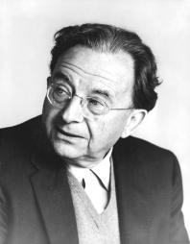
著名的美国哲学家，主要著作有:《逃避自由》、《遗忘的语言》、 《爱的艺术》等，广泛反映了当代西方社会多种学科的思想成果。
弗罗姆

Slide 3
文章结构：
第1～3段：“我”的爱的成长过程
第4～8段：爱的对象的发展（母爱与父爱）
第9～10段：总结全文，阐释成熟的爱

Slide 4
探究学习
在你心中父爱母爱是怎样的？在作者的笔下父母之爱是怎么样的呢？
母爱的特点：
母亲代表自然世界，是我们的故乡，是大自然，大地和海洋。母亲从身体和心理上给孩子以爱和关怀，给孩子生活上的安全感。母爱是无条件的。
父爱的特点：
父亲代表思想世界，代表法律、秩序和纪律等事物的世界。父亲从孩子六岁左右开始，向孩子指出通往世界之路，树立孩子挑战生活的自信心。父爱是有条件的。

Slide 5
父爱
母爱
与
有不足之处吗？
作者认为父爱和母爱各有什么积极面和消极面呢？
母爱
积极面：它是世界上最伟大的爱，是每个人内心深处最为渴求的。
消极面：母爱不能用努力去换取，而且根本无法赢得。
父爱
积极面：父爱可以通过自己的努力去获得，可以受自己的控制和支配。
消极面：父爱必须靠努力才能得到，在辜负期望的情况下，可能会失去父爱。

Slide 6
人在生长过程中各个阶段的情感变化特征表
年龄段 | 特 征
刚出生阶段
８岁以下
８—１０岁
少年时期
成熟时期
无爱的意识
有被爱的意识
有爱的意识：通过自己的努力去唤起爱。
克服自我中心阶段，体验关心他人以及同他人的统一，感觉到爱唤起爱的力量，爱比被爱更重要，给比得更能使自己满足、快乐！
成熟的爱

Slide 7
可见，爱既不是与生俱来的，也不是随着人的生理年龄的增加就会逐渐成熟的。爱是一种能力。
正如《爱的艺术》这本书所述：爱并不是一种与人的成熟程度无关的感情，而是一个能力的问题，是一门通过训练自己的纪律、集中和耐心学到手的一门艺术。

Slide 8
文章中谈到两种爱的原则：“我爱，因为我被人爱”和“我爱你，因为我需要你” ； “我被人爱，因为我爱人”和“我需要你，因为我爱你”。这两种原则区别在哪里？你更欣赏哪种爱呢？
—— “他人的要求同自己的要求同等重要——事实上也许更为重要。给比得更能使自己满足，更能使自己快乐，爱比被爱更重要。” 后一种爱是成熟的爱，从爱他人中实现爱自己。前一种爱是不成熟的幼稚的爱，因为受到了别人的爱，需要别人，才去爱别人。
成熟的爱来自于成熟的人生与成熟的灵魂，在文中，作者认为人的心灵世界发展完全的标志是什么？
—— 与父母分离，在他心中同时拥有父亲和母亲两个世界。他独立了，成为了自己的父母。

Slide 9
“这个世界上所有的爱都是以聚合为目的，只有一种爱是以分离为目的，那就是父母对孩子的爱。父母真正成功的爱，就是让孩子作为一个独立的生命个体从你的生命中分离出去。这种分离越早，你就越成功。”
———于丹

Slide 10
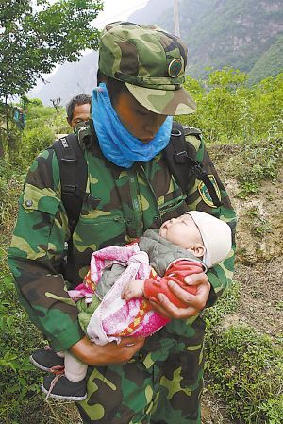
回顾社会 放眼生活

Slide 11

母亲
当年唐山大地震，有一位年轻的母亲正一边织毛衣，一边用脚踩着摇篮逗她仅五个月的宝贝女儿。
在这静谧的时刻，传来天崩地裂的声响，母女一起坠入黑暗无边的废墟，所幸的是母女都安然无恙。惊吓后的孩子在母亲怀里睡着了，醒来时啼哭不止。母亲知道她饿了，忙开怀喂奶。一天一夜，滴水未进的母亲奶水枯竭，孩子的哭声却越来越弱。绝望的母亲这时触摸到毛衣针，心里猛地一动……
一周之后，人们发现了这一对母女。孩子一息尚存，小嘴仍吮着母亲的手指头，母亲已然气绝。人们惊奇地发现，年轻母亲的个个手指头都破了一个小洞，脸色象雪一样洁白。
年轻的母亲为孩子流尽最后一滴血奶……

Slide 12
谈一谈：
面对父爱与母爱各自的特点，谈谈你希望成为一个怎样的人，讲讲自己觉得对父母抱歉的事，现在的我们应该怎样来爱自己的父母呢？

Slide 13
世上有一部永远也写不完的书
——那便是父母
让家充满爱与馨香的
-------那也是父母

Slide 14

母爱是温暖的阳光，奉献着七彩光芒；
母爱是肥沃的土壤，哺育儿女茁壮成长；
父爱是山，无论你有多大的困难，他总是你依靠的屏障；
父爱是路，无论你走到哪里，他都伴你延伸，为你指点迷津，护你一路走好 。

Slide 15


